Slide 1

Les 5 au quotidien à la FGA
AQIFGA, 20 avril 2017
Présentation de Lorraine Boucher, Alain Dumais et Pierre Simard
Commission scolaire Marguerite-Bourgeoys

Slide 2


Slide 3
ACTIVITÉ BRISE-GLACE
PORTRAIT DE LA SITUATION ACTUELLE DANS MA CLASSE
Climat, organisation et élèves
Fréquence des événements ou activités dédiés à la lecture
Connaissance des habitudes et intérêts de lecture de ses adultes
Méthodes pédagogiques
Quelles sont mes stratégies avant la lecture?
Quelles sont mes stratégies pendant la lecture?
Quelles sont mes stratégies après la lecture?
Méthodes pédagogiques
Dans quelle mesure je mets l’accent sur ces stratégies?
Apprendre à lire et à comprendre
Dans quelle mesure je connais les différents aspects des 5 au quotidien?

Slide 4
Qu’est-ce que les 5 au quotidien ?
C’est une structure d’apprentissage qui permet d’offrir aux élèves
des activités signifiantes en lecture et en écriture.
Avec l’engagement des élèves dans leurs apprentissages, arrive la possibilité
pour l’enseignant d’intervenir, sans interruption, auprès d’un petit groupe d’élèves ciblés.

Slide 5
Comment ça se présente ?
Cette structure d’apprentissage se met en place dans la classe en démontrant,
en enseignant de façon explicite et en faisant pratiquer aux élèves
les comportements attendus d’un lecteur et d’un scripteur dans chacun des ateliers.
On mettra de 4 à 6 semaines pour l’entraînement.
Ce qui distingue les 5 au quotidien, ce n’est pas tant le contenu des ateliers que
la démarche d’implantation.
Notes:
On implante un atelier à la fois et le processus d’implantation pourrait ressembler à la façon progressive qu’on pourrait voir pour le retour à l’entrainement d’un athlète olympique se relevant d’une chirurgie.
Origine: Gail Boushey et Joan Moser, 2 enseignantes américaines qui ont voulu organiser leur classe de façon à rendre les élèves plus autonomes dans leur apprentissage. Elles ont publié un premier livre « Les 5 au quotidien » en 2006. Une importante mise à jour a été publiée en 2015 chez Chenelière éducation, adapté pour le Québec par Marcelle Auger. Dans la dernière édition, on trouve aussi un chapitre sur les 3 au quotidien pour les mathématiques. À la CSMB, Louise Dufresne avec Line Laplante de l’UQAM ont développé l’approche dans les écoles primaires.

Slide 6
Les ateliers
(selon l’ordre d’implantation)
1. Lecture à soi et à un autre
Pour devenir un lecteur efficace, l’élève a la possibilité de lire quotidiennement
Livres qu’il choisit lui-même et qui sont adaptés à son niveau de compétence
L’élève qui lit à quelqu’un d’autre a plus de temps pour appliquer certaines stratégies
qui améliorent sa fluidité, l’expressivité et des stratégies de compréhension.
Lire à deux:
permet à un élève qui éprouve des difficultés, d’être soutenu
et d’améliorer sa fluidité en lisant simultanément avec élève plus avancé que lui
Je lis, tu lis:
Les élèves lisent à tour de rôle le même texte ou chacun le leur. Au moment d’arrêt
convenu, il y a vérification de la compréhension.
Notes:
Le meilleur moyen de devenir un lecteur efficace est de lire quotidiennement des livres adaptés à son niveau de compétence en lecture que l’on choisit soi-même. C’est une habitude qui s’acquiert rapidement.

Slide 7
2. Travaux d’écriture
Comme pour la lecture, plus on donne l’occasion à nos élèves d’écrire souvent,
meilleurs ils deviennent
Les élèves ont la liberté de choisir leur sujet

Slide 8
3. Étude de mots
La connaissance de l’orthographe lexicale facilite l’écriture, accélérant ainsi la capacité
d’écrire et de mettre ses pensées sur papier; cet élément est nécessaire à tout scripteur
On sait que l’orthographe occupe une place dans le processus d’écriture; ils ont donc
une place aussi dans les 5 au quotidien
Activités de classification de mots, stratégies de mémorisation, répertoire personnel,
selon le profil des élèves enrichissement de vocabulaire

Slide 9
4. Écouter la lecture
Cet atelier permet à l’élève d’entendre une lecture fluide, d’entendre de nouveaux mots
et favorise l’enrichissement du vocabulaire.
Utilisation judicieuse d’Internet, de l’ordinateur, des lecteurs CD etc.

Slide 10
5. Table de conférence
Pour travailler en petit groupe certaines lacunes communes en lecture (tables rondes et discussions de compréhension et des stratégies de lecture) pendant que les autres travaillent ou lisent par eux-mêmes
Notes:
Dans l’approche originale, la Table de conférence n’est pas considéré comme un atelier. À l’éducation des adultes, avec l’approche individuelle qui est l’approche la plus généralisée, la table de conférence prend toute son importance puisqu’elle donne l’occasion de regrouper des élèves avec un même besoin au lieu de les rencontrer un par un comme c’est l’habitude.

Slide 11
3 jours de formation à la FGA + ½ journée pour le retour
Jour 1
Comment lancer les 5 au quotidien: faire vivre l’implantation des ateliers
Jour 2
Implantation de 2 ateliers par une démarche en 8 étapes
    Lecture à soi et à un autre
    Travaux d’écriture et Étude mots
Jour 3
Implantation des ateliers Écoute de la lecture et de la Table de conférence
Jour 4
Retour sur l’expérimentation

Slide 12
L’organisation de la classe: instaurer un environnement
favorable aux apprentissages
Capsule d’Yves Nadon
Aménagement d’un coin lecture au secondaire (Zoom pédagogique, no. 237)
Atelier donné par Yves Nadon lors du Camp Littéraire à Orford (2006)
https://fpdl.vimeocdn.com/vimeo-prod-skyfire-std-us/01/1091/4/105459503/285458667.mp4?token=1492531936-0x136cf81f246e570c17d3f3c0563339bbd4ed8298

Slide 13

DANS LE DOCUMENT,
Les points A, B, C, F (le tableau magique, la règle de trois, la rencontre du 3e type et les 10 minutes du peuple) présentent quelques pistes pédagogiques;
Les autres points proposent des aménagements de l’espace favorisant la multipédagogie (individuel, magistral, travail d’équipe, coin lecture, etc.)

Slide 14
Bloc de littératie
À l’éducation des adultes, il nous faut adapter l’implantation à l’horaire des enseignants et des élèves.
L’implantation des ateliers se fait toujours en 3 temps:
    Leçon de groupe
    Pratique des 5 au quotidien (en introduisant les 8 étapes pour améliorer la mémoire)
    L’objectivation
Notes:
Durant chacune des périodes dédiées à la lecture, les élèves choisissent (ou sont amenés à exploiter) une des cinq composantes. Sur une base quotidienne, et selon le temps disponible, on prévoit une période de 15 à 30 minutes : préparation/modélisation d’une leçon ciblée par l’enseignant (± 15 min.). Il s’agit du rappel d’un enseignement qui a déjà été fait. Suit l’activité de lecture proprement dite. Pendant que les élèves mettent en œuvre tour à tour les composantes que leur propose les 5 au quotidien, l’enseignant travaille en petits groupes, tient une conférence individuelle avec un élève ou l’évalue. Idéalement, on conseille d’offrir un atelier par jour ou aux deux jours, chaque semaine. Environ 1 mois est consacré au développement et à l’appropriation des 4 étapes de la démarche-accompagnement (décrites ci-dessous).

Slide 15

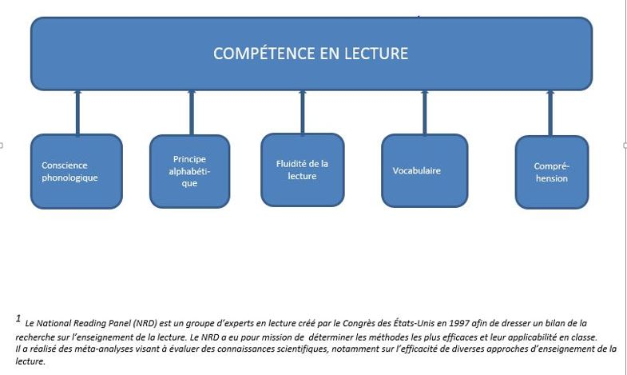

Slide 16
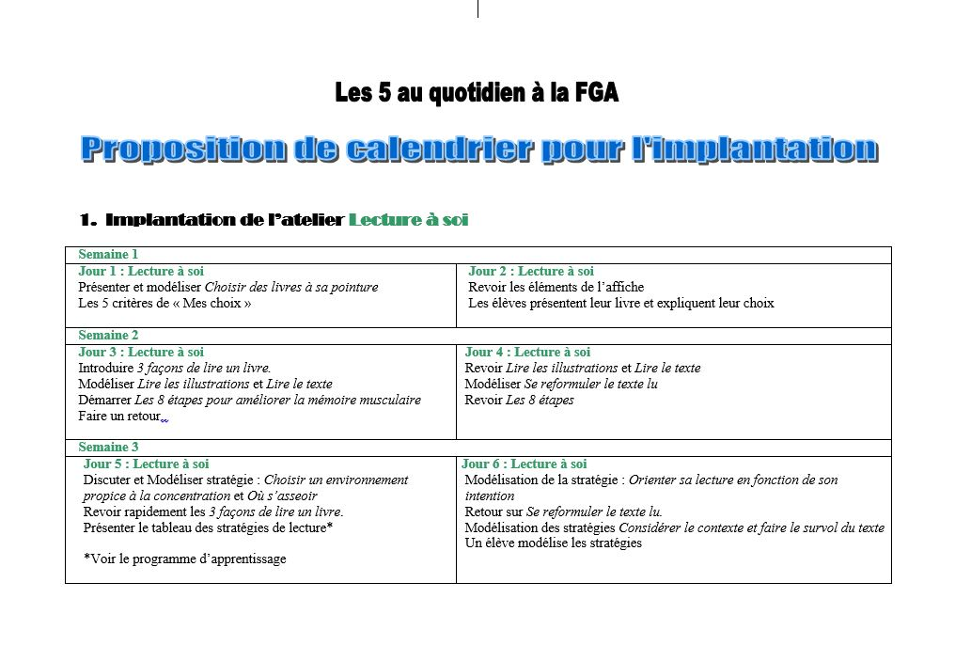

Slide 17
Implantation de la Lecture à soi (Jour 1)
1. Leçon de groupe : « Choisir des livres à sa pointure »
Discuter et modéliser comment choisir des livres qui leur conviennent en présentant les 5 critères de « Mes choix »
. Ai-je choisi moi-même ce livre ?
. Intention: pourquoi est-ce que je veux lire ce livre ?
. Intérêt: ce livre m’intéresse-t-il ?
. Compréhension: est-ce que je comprends ce que je lis ?
. Connaissance: est-ce que je connais la plupart des mots ?
2. Pratique des 5 au quotidien « Lecture à soi »
    présenter les 8 étapes pour améliorer la mémoire
    (prendre en note sur un grand carton, les réponses des élèves)
3. Objectivation, échange et récapitulation des leçons de la journée . (stratégies, apprentissage)
Notes:
Les enseignants pourront lire les p. 71 à 87 du livre avant le lancement du jour 1 avec leurs élèves. Ils trouveront à l’Annexe B de la page 170 la façon d’entreprendre l’implantation de « la lecture à soi » et la liste des leçons essentielles.

Slide 18
Implantation de la Lecture à soi (Jour 1)
1. Leçon de groupe : « Choisir des livres à sa pointure »
Modéliser: l’Intention de lecture: pourquoi est-ce que je veux lire ce livre ?
Avant de commencer la lecture, il faut toujours préciser aux élèves pourquoi on lit
(but ou raison de la lecture)
Pour trouver des informations
Pour acquérir de nouvelles connaissances
Pour se divertir
Pour découvrir des personnages
Pour communiquer avec les autres
Pour construire ou fabriquer quelque chose
Faire maintenant l’exercice à partir de la diapo suivante:
Notes:
Faire le lien entre l’intention de lecture et l’urgence d’apprendre (pourquoi on devrait lire?)
Se donner une intention de lecture influencera beaucoup la façon dont les élèves iront chercher l’information et ce qu’ils retireront de leur lecture.
Le lecteur n’est pas aussi attentif s’il lit pour se divertir que s’il lit pour recueillir de l’information en vue de produire un texte ou répondre à des questions.

Slide 19
Lisez le texte suivant
Notes:
Faire un retour sur l’exercice en faisant ressortir l’importance que prend l’intention introduit par le titre, les sous-titres etc. quand on aborde un texte.

Slide 20
Implantation de la Lecture à soi (Jour 1)
1. Leçon de groupe : « Choisir des livres à sa pointure »
Modéliser: l’Intention de lecture: pourquoi est-ce que je veux lire ce livre ?
Deuxième exercice pour illustrer l’intention de lecture à partir du texte:
Le condo de Lorraine
Notes:
Faire le lien entre l’intention de lecture et l’urgence d’apprendre (pourquoi on devrait lire?)
Se donner une intention de lecture influencera beaucoup la façon dont les élèves iront chercher l’information et ce qu’ils retireront de leur lecture.
Le lecteur n’est pas aussi attentif s’il lit pour se divertir que s’il lit pour recueillir de l’information en vue de produire un texte ou répondre à des questions.

Slide 21
Implantation de la Lecture à soi (Jour 1)
Les 8 étapes à modéliser pour améliorer la mémoire
1. Nommer ce qu’on s’apprête à enseigner
2. Communiquer l’intention et l’urgence d’apprendre. Trouver un sens à cet apprentissage .
(Pourquoi est–ce important d’apprendre cela ?)
3. Tableau bien en vue des attentes liées à l’activité
4. Faire s’exercer les élèves à développer la résistance au travail
5. Éviter d’intervenir afin de favoriser l’autonomie et l’indépendance
6. Donner le signal du rassemblement
7. Procéder au bilan collectif
8. Reprendre les étapes de 1 à 7
Notes:
Une fois la première activité terminée (dans ce cas-ci la leçon de groupe « Choisir un livre à ma pointure » on introduit l’atelier « Lecture à soi » en présentant les 8 étapes pour améliorer la mémoire

Slide 22
Implantation de la Lecture à soi (Jour 2)
1. Leçon de groupe : « 3 façons de lire un livre » (partie 1 )
A. Introduire « 3 façons de lire un livre »
1) Lire à partir des illustrations
2) Lire le texte
3) Se reformuler le texte lu.
Noter les éléments-clés sur une affiche.
B. Modéliser les 2 premières façons de lire un livre :
1) Lire à partir des illustrations
2) Lire le texte.
2. Pratique des 5 au quotidien « Lecture à soi »
    présenter les 8 étapes pour améliorer la mémoire
3. Objectivation, échange et récapitulation des leçons de la journée . (stratégies, apprentissage)
Notes:
Une autre présentation d’une mini-leçon en lien avec l’atelier Lecture à soi.

Slide 23
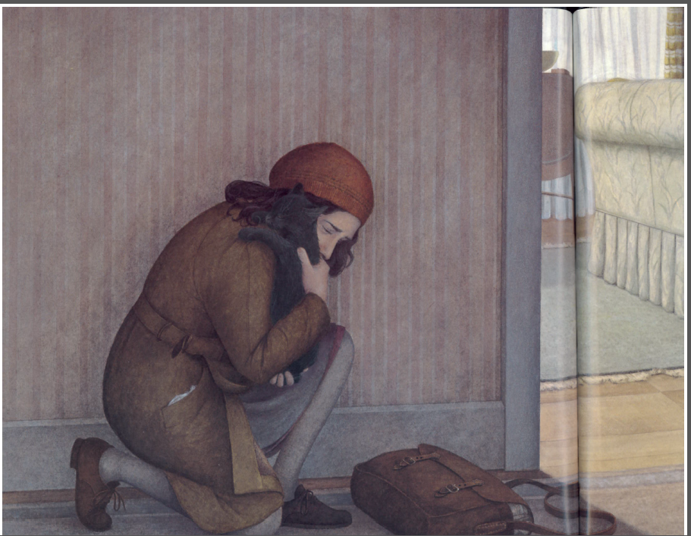
Implantation de la Lecture à soi (Jour 2)
1. Leçon de groupe : « 3 façons de lire un livre » (partie 1 )
B. Modéliser les 2 premières façons de lire un livre :
1) Lire à partir des illustrations
Notes:
Que se passe-t-il sur cette image?

Slide 24

Implantation de la Lecture à soi (Jour 2)
1. Leçon de groupe : « 3 façons de lire un livre » (partie 1 )
B. Modéliser les 2 premières façons de lire un livre :
1) Lire à partir des illustrations
2) Lire le texte.

Slide 25
Implantation de la Lecture à soi (Jour 3)
1. Leçon de groupe : « 3 façons de lire un livre » (partie 2 )
B. Modéliser la 3e façon de lire un livre :
3) Se reformuler le texte lu
Faire un rappel à l’oral consiste:
. À raconter avec beaucoup de détails l’histoire lue
. À émettre à haute voix les réflexions que nous inspirent notre lecture et notre compréhension
Notes:
« Il est essentiel d’enseigner les trois façons de lire.
Quand les élèves auront compris les 3 façons de lire et le mode de réflexion inhérent à chacune, ils pourront s’y exercer efficacement et lire de façon autonome durant de longues périodes.

Slide 26
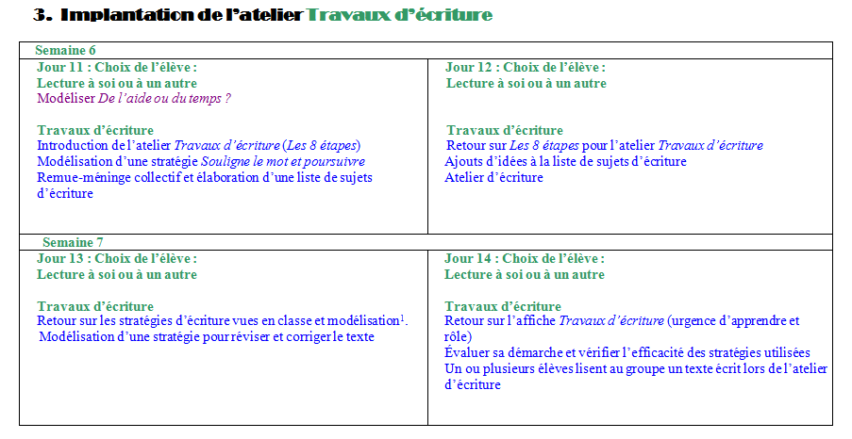

Slide 27
Implantation de Travaux d’écriture (Jour 11)
Pratique des 5 au quotidien: Lecture à soi et à un autre
Leçon de groupe : Modéliser la stratégie « De l’aide ou du temps» liée à l’atelier
Lecture à un autre
2. Pratique des 5 au quotidien : Introduction de l’atelier Travaux d’écriture
    présenter les 8 étapes pour améliorer la mémoire
    Remue-méninge collectif et élaboration d’une liste de sujets d’écriture
    Modélisation de la stratégie Ce qu’il faut faire quand on écrit des mots dont on ne connaît pas l’orthographe (Souligne le mot et poursuivre)
3. Objectivation, échange et récapitulation des leçons de la journée . (stratégies, apprentissage)
Notes:
Les enseignants pourront lire les p. 96 à 99 du livre avant le lancement du jour 11 avec leurs élèves. Ils trouveront à l’Annexe C à la page 171 la façon d’entreprendre l’implantation de « travaux d’écriture » et la liste des leçons essentielles.

Slide 28
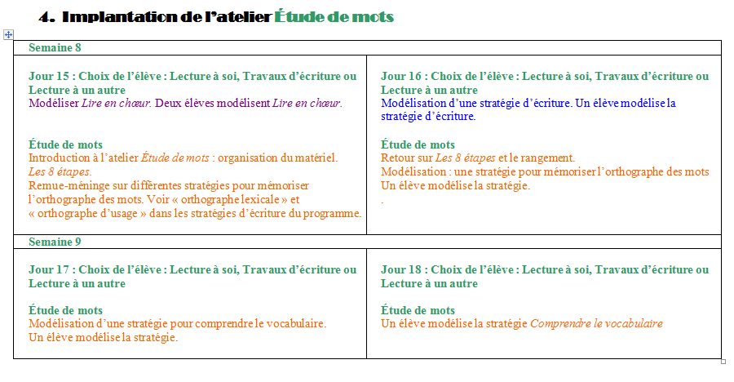

Slide 29
Implantation de Étude de mots (Jour 15)
Pratique des 5 au quotidien: Lecture à soi et à un autre, Travaux d’écriture
Leçon de groupe : Modéliser d’une stratégie pour réviser et corriger un texte liée à l’atelier Travaux d’écriture
2. Pratique des 5 au quotidien : Introduction de l’atelier Étude de mots
    présenter les 8 étapes pour améliorer la mémoire
    Présentation de l’organisation du matériel (p.110)
    Modéliser la façon d’emprunter le matériel, l’installer et le ranger
    Remue-méninge sur différentes stratégies pour mémoriser l’orthographe des mots (lexicale et d’usage)
    Illustration d’autres activités à présenter à partir de la diapo suivante
3. Objectivation, échange et récapitulation des leçons de la journée . (stratégies, apprentissage)
Notes:
Les enseignants pourront lire les p. 110-111 et 125 du livre avant le lancement du jour 15 avec leurs élèves. Ils trouveront à l’Annexe F de la page 174 et 175 sur la façon d’entreprendre l’implantation de « Étude de mots» et la liste des leçons essentielles.

Slide 30

Implantation de Étude de mots (Jour 15)

Slide 31
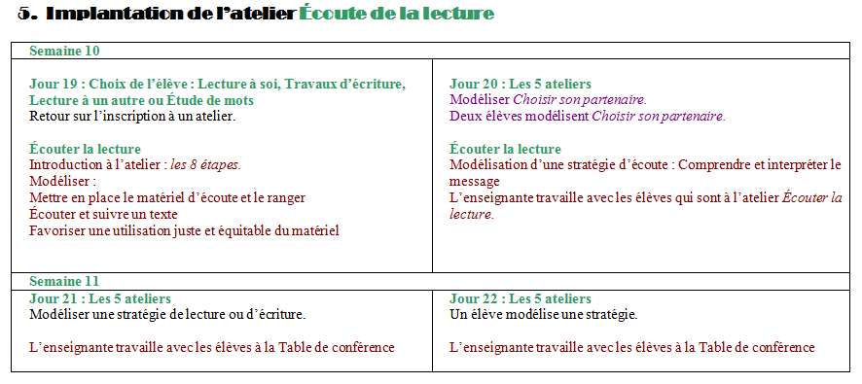

Slide 32
Implantation de Écoute de la lecture (Jour 19)
Pratique des 5 au quotidien: Lecture à soi et à un autre, Travaux d’écriture, Étude de mots
Leçon de groupe : Modéliser d’une stratégie
2. Pratique des 5 au quotidien : Introduction de l’atelier Écoute de la lecture
    présenter les 8 étapes pour améliorer la mémoire
    Modélisation des stratégies:
      Mettre en place le matériel d’écoute et le ranger
      Écouter et suivre un texte
      Favoriser une utilisation juste et équitable du matériel
    Illustration d’autres activités à présenter à partir de la diapo suivante
3. Objectivation, échange et récapitulation des leçons de la journée . (stratégies, apprentissage)
Notes:
Les enseignants pourront lire les pages 109 et 124 ainsi que l’annexe E (p. 173) avant de lancer l’implantation de cet atelier

Slide 33
Implantation de Écoute de la lecture (Jour 19)
LA LECTURE À L’ÈRE NUMÉRIQUE
Légende: Rose Latulipe
  http://francolab.ca/projets/78/Les-Legendes-De-Chez-Nous
  Transcription de la légende
  Quizz relié à la légende
  Fiches pédagogiques à télécharger : enseignant et apprenant
Notes:
Les enseignants pourront lire la p. 124 et l’annexe E (p. 173) avant de lancer l’implantation de cet atelier

Slide 34
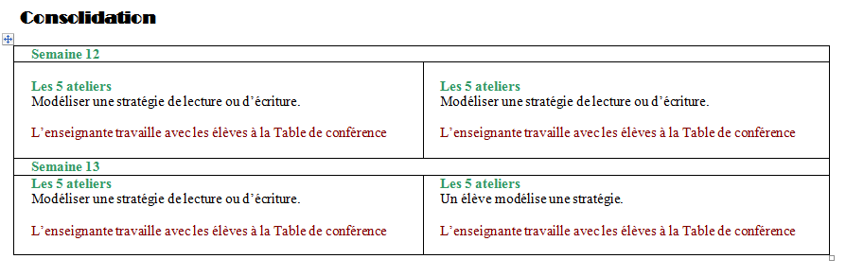

Slide 35
Implantation de la Table de conférence
(Jour 22)
Pratique des 5 au quotidien: Choix d’atelier par les élèves
Pratique des 5 au quotidien
    Un élève modélise une stratégie
    L’enseignante travaille avec les élèves à la Table de conférence
      La Table de conférence, c’est un regroupement d’élèves choisis par l’enseignant en fonction de leurs besoins pour travailler une notion particulière.
3. Objectivation, échange et récapitulation des leçons de la journée . (stratégies, apprentissage)

Slide 36
Implantation de la Table de conférence
(Jour 22)
Organisation physique de la classe
Afin de bien démarrer Les 5 au quotidien dans la salle de classe, il est suggéré de…
Définir une aire pour la Table de conférence
Mertre à la disposition des adultes tout le matériel nécessaire: livres, papiers, crayons, matériel technologique, etc
Organiser les espaces de travail pour les élèves (individuel, en dyade, en petits groupes…)
Organiser les aires de rangement
Créer une atmosphère propice aux apprentissages.
https://www.youtube.com/watch?v=BdCBAw3KBTs

Slide 37
Implantation de la Table de conférence
(Jour 22)
L’importance de la Table de conférence
La raison d’être de la démarche Les 5 au quotidien
Lieu privilégié pour l’enseignant parce qu’elle offre une structure pour différencier les apprentissages
Possibilités pour l’élève de démontrer les apprentissages réalisés ou les difficultés rencontrées
Faire des apprentissages selon les besoins et le rythme des élèves

Slide 38
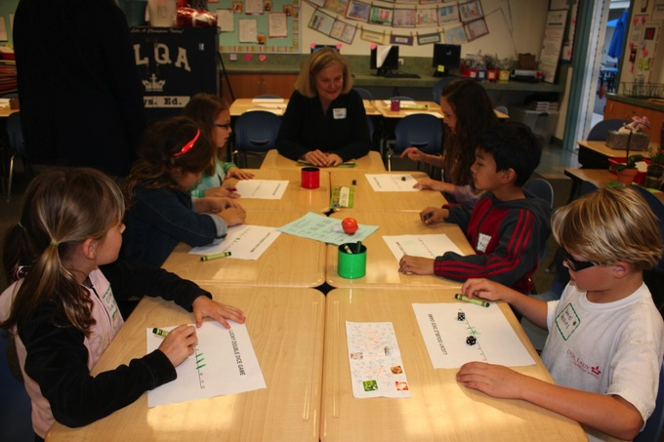
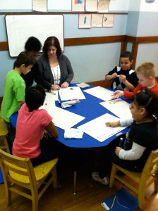
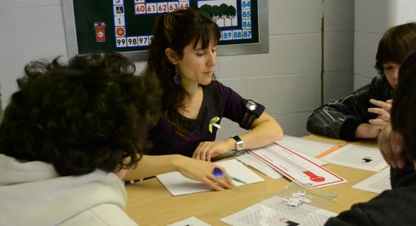
Implantation de la Table de conférence
(Jour 22)

Slide 39
Questions ?
Lorraine Boucher, CP-FBC
Alain Dumais, CP-FBD
Pierre Simard, CP-Francisation

